Slide 1

INSTITUTO TECNOLÓGICO SUPERIOR ZACATECAS OCCIDENTE
MATERIA: INGENIERIA DE SOFTWARE
ACTIVIDAD: EXPO
DOCENTE:
I.S.C. ERICKA JAZMÍN ROBLES GÓMEZ
ELABORADO POR:
FABIAN ARMANDO HERRERA AVALOS
RUBEN GOMEZ BARRIENTOS
OSIEL BARRIENTOS RAMIRES
OSIEL CHAVEZ FLORES

Slide 2
OBJETIVO
Dar a conocer un avance del proyecto.

Slide 3
INTRODUCCIÓN
A lo largo de la presentación daremos a conocer lo que son las metodologías y diseños que hemos usado al realizar el proyecto, su ciclo de vida, sus diagramas de clases de diseño y la arquitectura del sistema utilizada, además de que justificaremos el uso de cada una de estas variantes en la elaboración del mismo.

Slide 4
Metodologías y Modelos
Se tomo la metodología de cascada ya que esta se desarrolla progresivamente y nunca se mesclan ninguna de sus faces.
La mayor desventaja al usar este modelo es que probablemente el cliente no plantee todo lo que necesita al principio y para implementar un requerimiento nuevo es bastante complicado ya que no se puede mover entre las fases.

Slide 5
Ciclo de vida
Notes:
En esta parte de la presentación se pensó que una imagen puede brindar mas de mil palabras, no obstante es necesario hacer hincapié en cada uno de los puntos.

Slide 6
Diagrama de clases de diseño

Slide 7
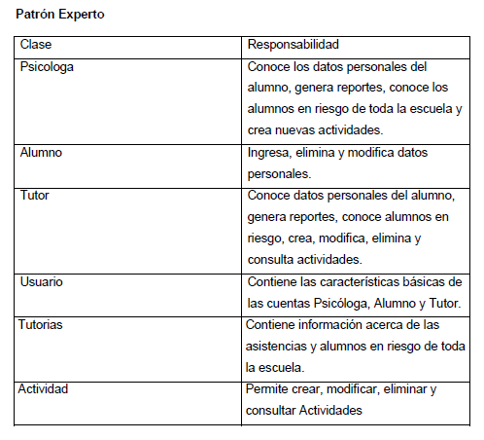
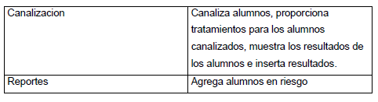
Patrones de diseño

Slide 8
Patrón de Alta cohesión
Las clases Tutor, Alumno y Psicologa son subclases de Usuario.
La clase Alumno contiene datos personales, la clase Tutor y Psicologa conocen los datos personales de la clase Alumno.
La Clases Tutor y Psicologa generan reportes.
La clase Actividad puede ser manipulada por las clases Psicologa y Tutor.
La clase Reportes puede ser manipulada por las clases Psicologa y Tutor.
Las clases Psicologa y Tutor son las únicas que pueden manipular la clase Tutorias.

Slide 9
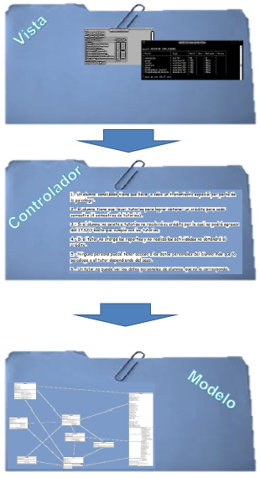
Arquitectura del sistema

Slide 10
GRACIAS POR SU ATENCIÓN

